Slide 1


Slide 2
Reminder…
Διαλέξεις
  Προαιρετική παρουσία!
  Είστε εδώ γιατί θέλετε να ακούσετε/συμμετέχετε
  Δεν υπάρχουν απουσίες
  Υπάρχει σεβασμός στους συναδέλφους σας και στην εκπαιδευτική διαδικασία
  COVID attention: προσέρχεστε με τα απαραίτητα δικαιολογητικά
  Προστατέψτε εσάς και τους συναδέλφους σας: απέχετε από το μάθημα αν δεν είστε/αισθάνεστε καλά

Slide 3

Φυσική για Μηχανικούς
Ταλαντώσεις και Μηχανικά Κύματα
Απλή Αρμονική Ταλάντωση
Εικόνα: Σταγόνες νερού που πέφτουν από ύψος επάνω σε μια επιφάνεια νερού προκαλούν την ταλάντωση της επιφάνειας. Αυτές οι ταλαντώσεις σχετίζονται με κυκλικά κύματα που απομακρύνονται από το σημείο που πέφτουν οι σταγόνες.

Slide 4
Φυσική για Μηχανικούς
Ταλαντώσεις και Μηχανικά Κύματα
Απλή Αρμονική Ταλάντωση
Εικόνα: Σταγόνες νερού που πέφτουν από ύψος επάνω σε μια επιφάνεια νερού προκαλούν την ταλάντωση της επιφάνειας. Αυτές οι ταλαντώσεις σχετίζονται με κυκλικά κύματα που απομακρύνονται από το σημείο που πέφτουν οι σταγόνες.

Slide 5
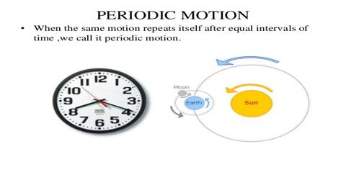
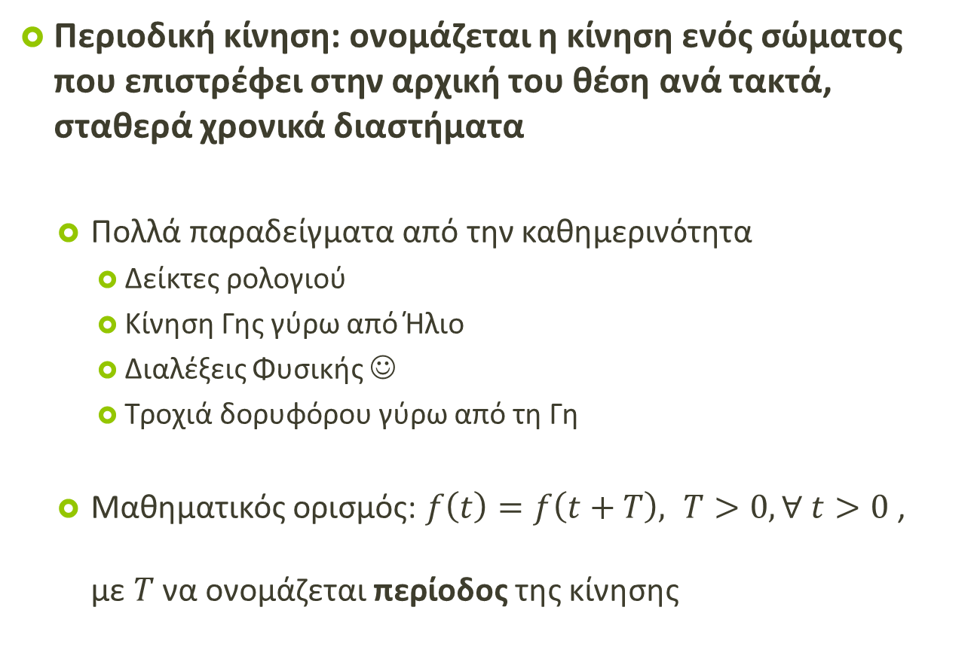
Ταλαντώσεις και Μηχανικά Κύματα
Περιοδική κίνηση: ονομάζεται η κίνηση ενός σώματος που επιστρέφει στην αρχική του θέση ανά τακτά, σταθερά χρονικά διαστήματα
  Πολλά παραδείγματα από την καθημερινότητα
    Δείκτες ρολογιού
    Κίνηση Γης γύρω από Ήλιο
    Διαλέξεις Φυσικής ☺
    Τροχιά δορυφόρου γύρω από τη Γη
  Μαθηματικός ορισμός: $f\left(t\right)=f\left(t+T\right), Τ>0, ∀ t>0$ ,
  με $T$ να ονομάζεται περίοδος της κίνησης

Slide 6
Ταλαντώσεις και Μηχανικά Κύματα
Πολλά φυσικά φαινόμενα γίνονται κατανοητά μέσα από τις έννοιες των ταλαντώσεων και των κυμάτων
Παραδείγματα:
  Οι ουρανοξύστες και οι γέφυρες σχεδιάζονται έτσι ώστε να μπορούν να ταλαντώνονται
  Η ραδιοφωνία και η τηλεόραση βασίζουν τη λειτουργία τους σε ηλεκτρομαγνητικά κύματα και στον τρόπο διάδοσής τους
  Η Φυσική στο ατομικό της επίπεδο περιέχει πληροφορία που φέρεται από κύματα
  Ο ήχος και η φωνή παράγονται από κάποιου είδους ταλαντώσεις (χορδών, μεμβρανών, κλπ)

Slide 7
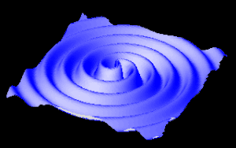
Ταλαντώσεις και Μηχανικά Κύματα
Κύμα: ονομάζεται μια διαταραχή που μεταδίδεται στο χώρο και το χρόνο
  Τα κύματα είναι περιοδικά φαινόμενα
  Αυτό που επαναλαμβάνεται είναι η διαταραχή
Ο όρος «κύμα» χαρακτηρίζει τη μεταφορά της διαταραχής συνήθως διαμέσου ενός μέσου
  Π.χ. μόρια νερού, στοιχεία νήματος,
  μόρια αέρα
Μηχανικό κύμα: κύμα που απαιτεί κάποιο μέσο για τη διάδοσή του

Slide 8
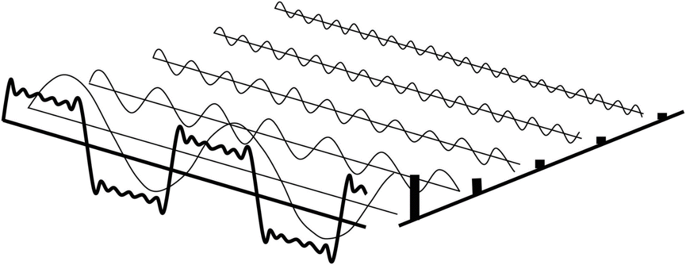
Ταλαντώσεις και Μηχανικά Κύματα
Όλες οι περιοδικές κινήσεις (και άρα και τα κύματα) μπορούν να μοντελοποιηθούν ως άθροισμα απλών αρμονικών κινήσεων
Απλή αρμονική κίνηση: περιοδική κίνηση που συμβαίνει συχνά σε μηχανικά συστήματα, όταν η δύναμη που ασκείται στο σύστημα είναι
(α) ανάλογη της θέσης του συστήματος, σε σχέση με μια θέση ισορροπίας, και
(β) με κατεύθυνση προς τη θέση ισορροπίας

Slide 9
Φυσική για Μηχανικούς
Ταλαντώσεις και Μηχανικά Κύματα
Απλή Αρμονική Ταλάντωση
Εικόνα: Σταγόνες νερού που πέφτουν από ύψος επάνω σε μια επιφάνεια νερού προκαλούν την ταλάντωση της επιφάνειας. Αυτές οι ταλαντώσεις σχετίζονται με κυκλικά κύματα που απομακρύνονται από το σημείο που πέφτουν οι σταγόνες.

Slide 10
Απλή Αρμονική Ταλάντωση
Ορισμός: Όταν η δύναμη που ασκείται σε ένα σύστημα έχει πάντα κατεύθυνση προς τη θέση ισορροπίας του συστήματος, η κίνηση που πραγματοποιεί το σύστημα λέγεται Απλή Αρμονική Κίνηση / Ταλάντωση (AAT)
  Γνωρίζετε ήδη μια τέτοια κίνηση (ποια;) ☺

Slide 11
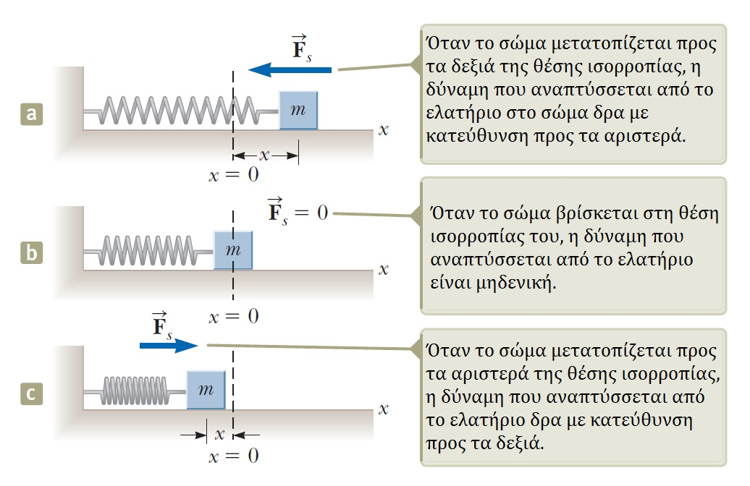
Απλή Αρμονική Ταλάντωση

Slide 12
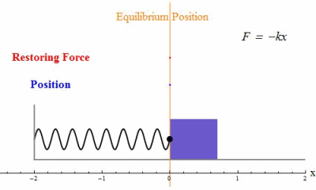
Απλή Αρμονική Ταλάντωση

Slide 13
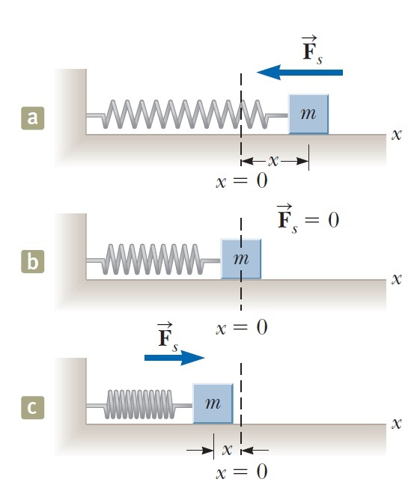
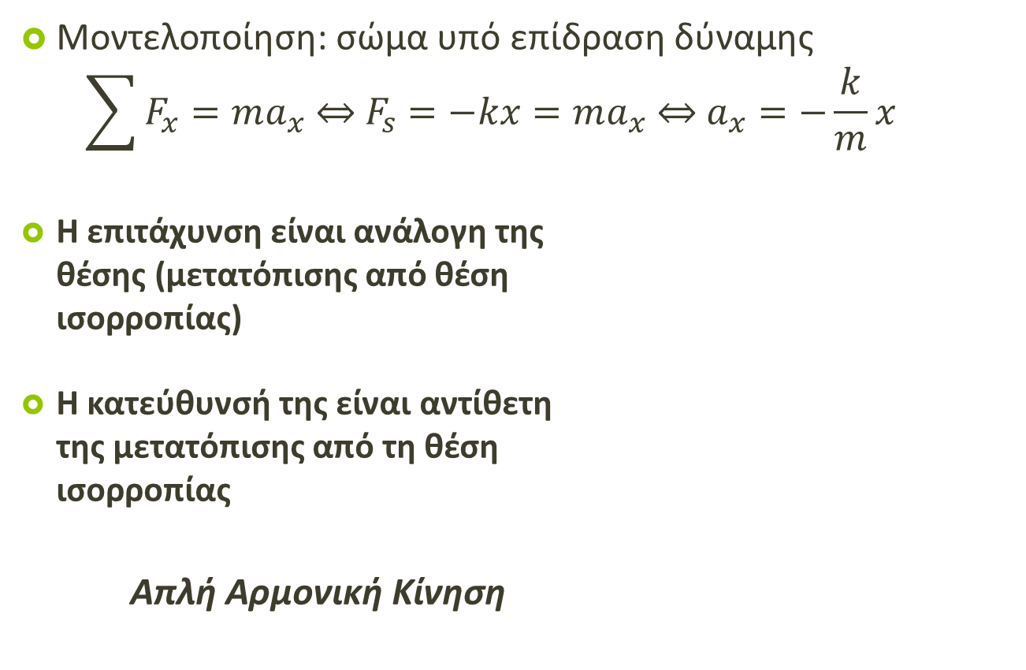
Απλή Αρμονική Ταλάντωση
Μοντελοποίηση: σώμα υπό επίδραση δύναμης
$\sum{F_{x}}=ma_{x} \underset{⇔}{ } F_{s}=−kx=ma_{x} \underset{⇔}{ } a_{x}=−\frac{k}{m}x$
Η επιτάχυνση είναι ανάλογη της
θέσης (μετατόπισης από θέση
ισορροπίας)
Η κατεύθυνσή της είναι αντίθετη
της μετατόπισης από τη θέση
ισορροπίας
Απλή Αρμονική Κίνηση

Slide 14
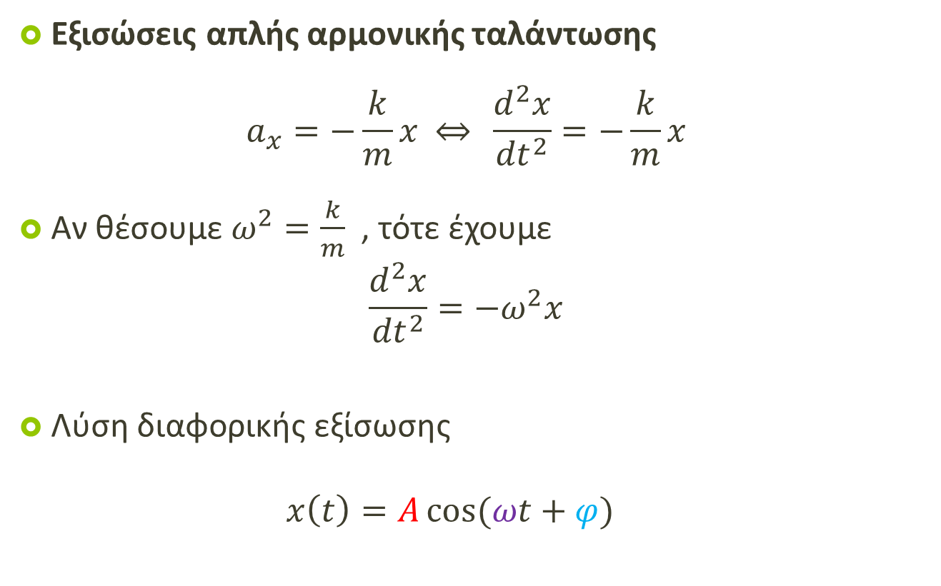
Απλή Αρμονική Ταλάντωση
Εξισώσεις απλής αρμονικής ταλάντωσης
$$a_{x}=−\frac{k}{m}x \underset{⇔}{ } \frac{d^{2}x}{{dt}^{2}}=−\frac{k}{m}x$$
Αν θέσουμε $ω^{2}=\frac{k}{m}$, τότε έχουμε
$$\frac{d^{2}x}{{dt}^{2}}=−ω^{2}x$$
Λύση διαφορικής εξίσωσης
$x\left(t\right)=A\cos{(ωt+φ)}$
Διαφορική εξίσωση
Φάση μετατόπισης ή αρχική φάση
Φάση
Πλάτος ταλάντωσης
Συχνότητα ταλάντωσης

Slide 15
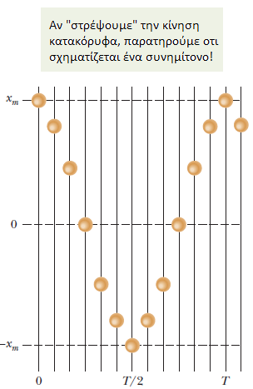
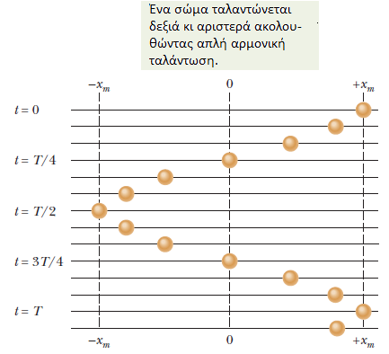






Απλή Αρμονική Ταλάντωση
$$A$$
$$A$$
$$A$$
Χρόνος
$$A$$
$$A$$
$$A$$
Χρόνος

Slide 16
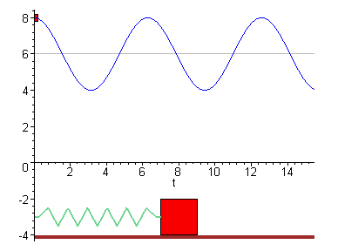

Απλή Αρμονική Ταλάντωση
Μετατόπιση $x(t)$
Χρόνος

Slide 17
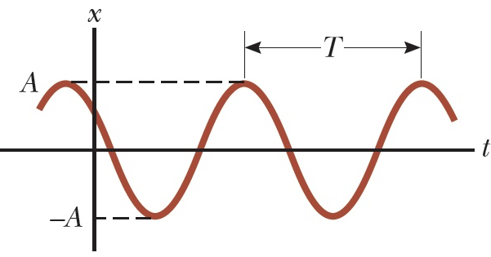
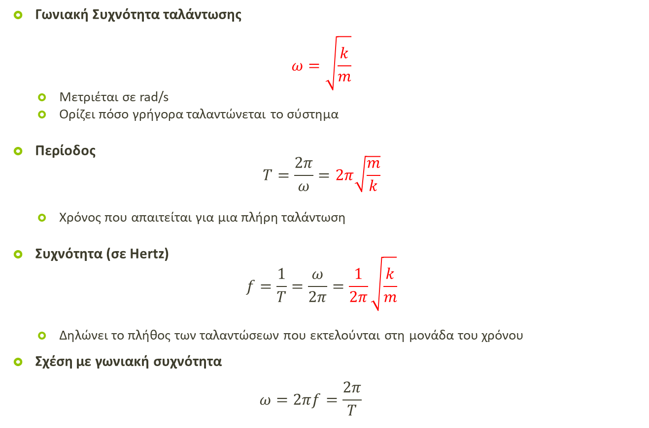
Απλή Αρμονική Ταλάντωση
Αφορούν μόνο σύστημα ελατηρίου-σώματος
Γωνιακή Συχνότητα ταλάντωσης
$$ω=\sqrt{\frac{k}{m}}$$
  Μετριέται σε rad/s
  Ορίζει πόσο γρήγορα ταλαντώνεται το σύστημα
Περίοδος
$T=\frac{2π}{ω}=2π\sqrt{\frac{m}{k}}$
  Χρόνος που απαιτείται για μια πλήρη ταλάντωση
Συχνότητα (σε Hertz)
$f=\frac{1}{T}=\frac{ω}{2π}=\frac{1}{2π}\sqrt{\frac{k}{m}}$
  Δηλώνει το πλήθος των ταλαντώσεων που εκτελούνται στη μονάδα του χρόνου
Σχέση με γωνιακή συχνότητα
$ω=2πf=\frac{2π}{Τ}$

Slide 18
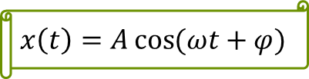

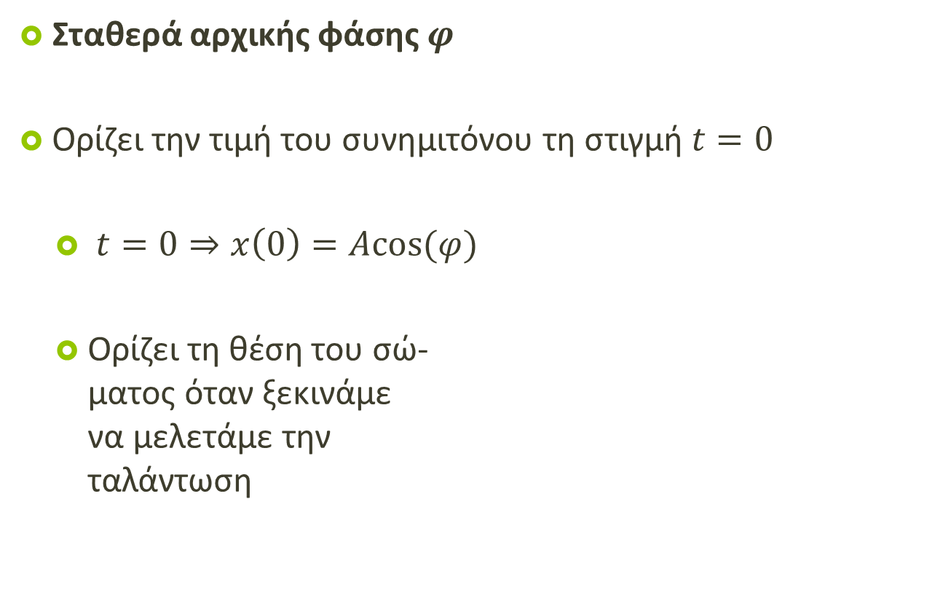
Απλή Αρμονική Ταλάντωση
$$x\left(t\right)=A\cos{(ωt+φ)}$$
Σταθερά αρχικής φάσης $φ$
Ορίζει την τιμή του συνημιτόνου τη στιγμή $t=0$
  $t=0⇒x\left(0\right)=Αcos(φ)$
  Oρίζει τη θέση του σώ-
  ματος όταν ξεκινάμε
  να μελετάμε την
  ταλάντωση
$$A cos⁡(φ)$$

Slide 19
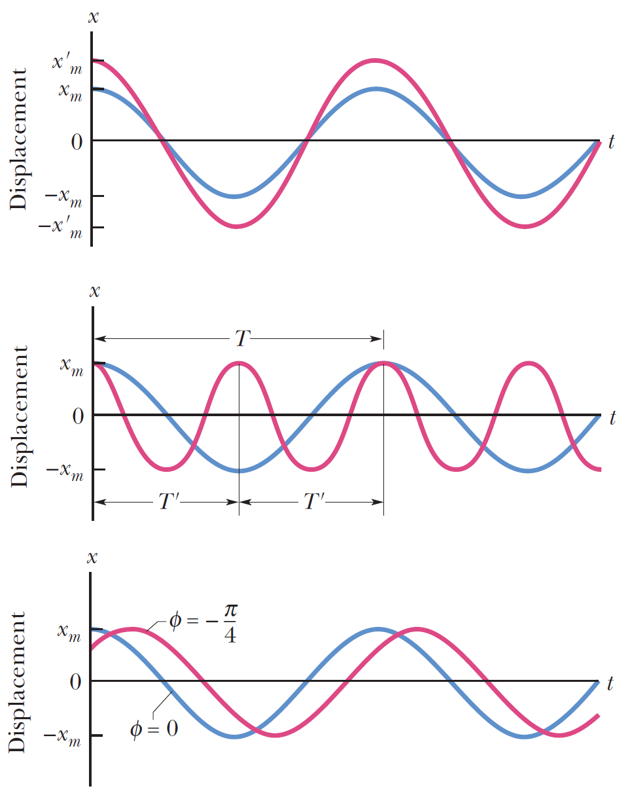








Απλή Αρμονική Ταλάντωση
Quiz:
Ποια/ες από τις παραμέτρους της ταλάντωσης $A, ω, φ$ μένουν ίδιες σε κάθε ζεύγος?
$$A$$
$$A′$$
Ίδια φ, ω
Διαφορετικό Α
Ίδια Α, φ
Διαφορετικό ω
Ίδια Α, ω
Διαφορετικό φ
$$A′$$
$$A$$
$$A$$
$$A$$
$$A$$
$$A$$

Slide 20
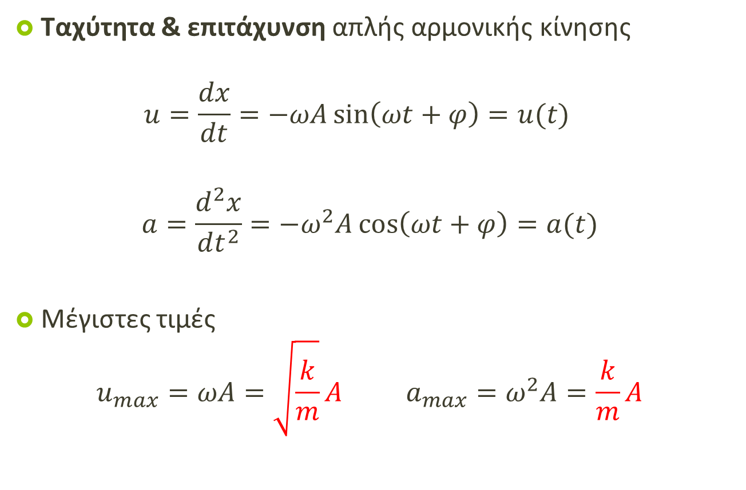
Απλή Αρμονική Ταλάντωση
Αφορούν μόνο σύστημα ελατηρίου-σώματος
Ταχύτητα & επιτάχυνση απλής αρμονικής κίνησης
$u=\frac{dx}{dt}=−ωA\sin\left(ωt+φ\right)=u(t)$
$$a=\frac{d^{2}x}{dt^{2}}=−ω^{2}A\cos\left(ωt+φ\right)=a(t)$$
Μέγιστες τιμές
$u_{max}=ωA=\sqrt{\frac{k}{m}}A a_{max}=ω^{2}A=\frac{k}{m}A$

Slide 21
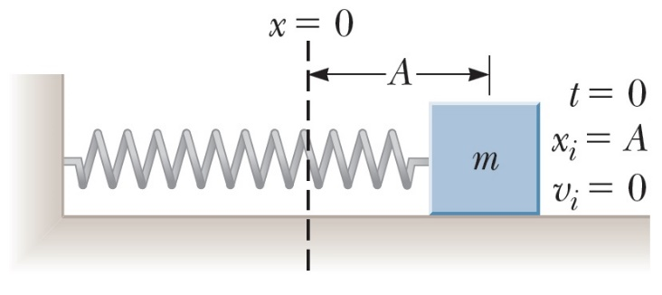
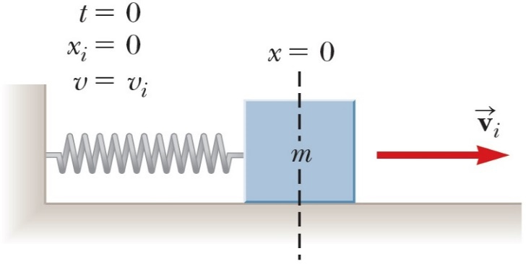
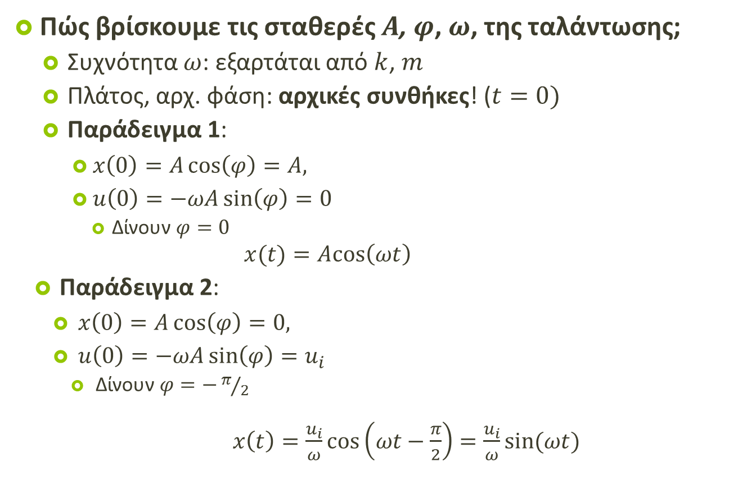




Απλή Αρμονική Ταλάντωση
$$x\left(t\right)=A\cos\left(ωt+φ\right)$$
$$u\left(t\right)=−ωA sin⁡(ωt+φ)$$
Πώς βρίσκουμε τις σταθερές $A$, $φ$, $ω$, της ταλάντωσης;
  Συχνότητα $ω$: εξαρτάται από $k$, $m$
  Πλάτος, αρχ. φάση: αρχικές συνθήκες! ($t=0)$
  Παράδειγμα 1:
    $x\left(0\right)=A\cos\left(φ\right)=A,$
    $u\left(0\right)=−ωA\sin\left(φ\right)=0$
      Δίνουν $φ=0$
      $$x(t)=Acos⁡\left(ωt\right)$$
      Παράδειγμα 2:
        $x\left(0\right)=A\cos\left(φ\right)=0,$
        $u\left(0\right)=−ωA\sin\left(φ\right)=u_{i}$
          Δίνουν $φ=−π/2$
          $x\left(t\right)=\frac{u_{i}}{ω}\cos\left(ωt−\frac{π}{2}\right)=\frac{u_{i}}{ω}\sin{(ωt)}$
$$π/2$$
$$−π/2$$
Για $φ=−\frac{π}{2}⇒ A=\frac{u_{i}}{ω}$

Slide 22
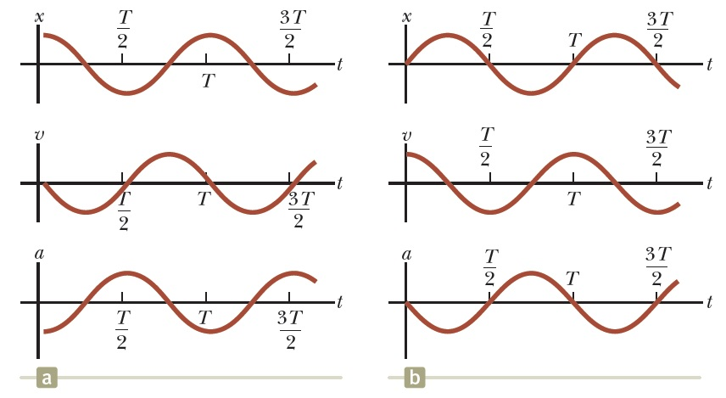
Απλή Αρμονική Ταλάντωση
Θέση, ταχύτητα, επιτάχυνση για (a) $t=0,x\left(0\right)=A,u\left(0\right)=0$ και (b) $t=0,x\left(0\right)=0,u\left(0\right)=u_{i}$

Slide 23
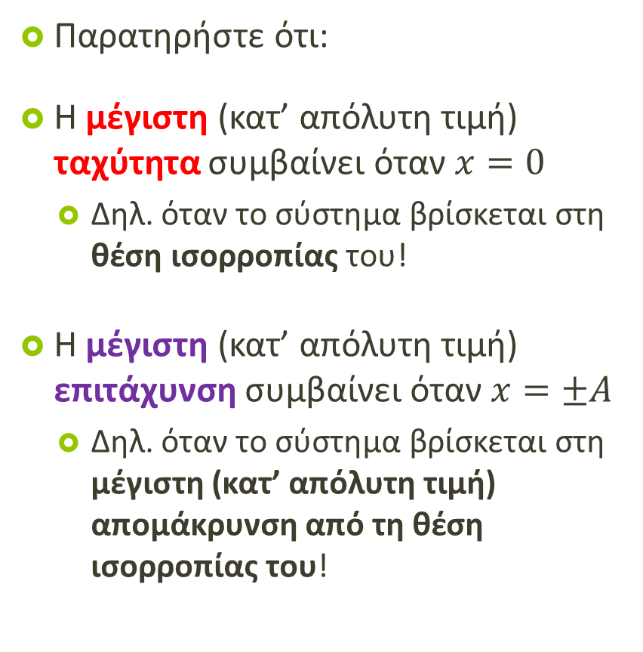


Απλή Αρμονική Ταλάντωση
Παρατηρήστε ότι:
Η μέγιστη (κατ’ απόλυτη τιμή)
ταχύτητα συμβαίνει όταν $x=0$
  Δηλ. όταν το σύστημα βρίσκεται στη θέση ισορροπίας του!
Η μέγιστη (κατ’ απόλυτη τιμή) επιτάχυνση συμβαίνει όταν $x=±A$
  Δηλ. όταν το σύστημα βρίσκεται στη μέγιστη (κατ’ απόλυτη τιμή) απομάκρυνση από τη θέση ισορροπίας του!
$$A$$
$$−A$$

Slide 24
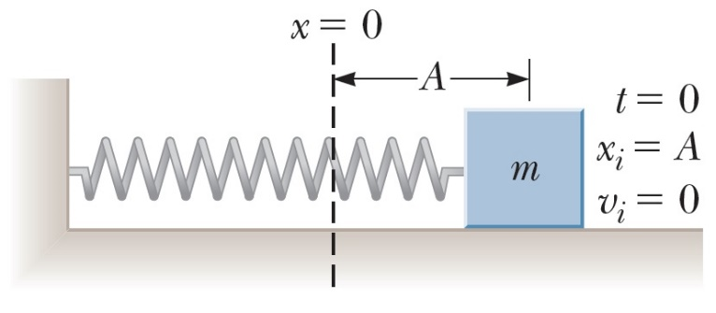
Απλή Αρμονική Ταλάντωση
Παράδειγμα:
  Ένα σώμα μάζας 200 gr είναι συνδεδεμένο με αβαρές ελατήριο για το οποίο η σταθερά είναι 5 N/m. Το σύστημα βρίσκεται σε οριζόντια επιφάνεια χωρίς τριβές. Το σώμα μετατοπίζεται κατά 5 cm από τη θέση ισορροπίας και αφήνεται ελεύθερο.
    Α) Βρείτε την περίοδο της κίνησης.
    Β) Βρείτε τη μέγιστη ταχύτητα του σώματος.
    Γ) Βρείτε τη μέγιστη επιτάχυνση του σώματος.
    Δ) Γράψτε όλες τις εξισώσεις κίνησης.

Slide 25
Απλή Αρμονική Ταλάντωση
Παράδειγμα – Λύση:
  Ένα σώμα μάζας 200 gr είναι συνδεδεμένο με αβαρές ελατήριο για το οποίο η σταθερά είναι 5 N/m. Το σύστημα βρίσκεται σε οριζόντια επιφάνεια χωρίς τριβές. Το σώμα μετατοπίζεται κατά 5 cm από τη θέση ισορροπίας και αφήνεται ελεύθερο.
    Α) Βρείτε την περίοδο της κίνησης.
    Β) Βρείτε τη μέγιστη ταχύτητα του σώματος.
    Γ) Βρείτε τη μέγιστη επιτάχυνση του σώματος.

Slide 26
Απλή Αρμονική Ταλάντωση
Παράδειγμα – Λύση:
  Ένα σώμα μάζας 200 gr είναι συνδεδεμένο με αβαρές ελατήριο για το οποίο η σταθερά είναι 5 N/m. Το σύστημα βρίσκεται σε οριζόντια επιφάνεια χωρίς τριβές. Το σώμα μετατοπίζεται κατά 5 cm από τη θέση ισορροπίας και αφήνεται ελεύθερο.
    Δ) Γράψτε όλες τις εξισώσεις κίνησης.

Slide 27


Απλή Αρμονική Ταλάντωση
Παράδειγμα:
  Ένα σώμα μάζας 200 gr είναι συνδεδεμένο με αβαρές ελατήριο για το οποίο η σταθερά είναι 5 N/m. Το σύστημα βρίσκεται σε οριζόντια επιφάνεια χωρίς τριβές. Το σώμα μετατοπίζεται κατά 5 cm από τη θέση ισορροπίας και αφήνεται με αρχική ταχύτητα $u_{i}=−0.1$m/s
    Τι αλλάζει στα προηγούμενα ερωτήματα?
$$u_{i}=−0.1 \\ x_{i}=0.05$$

Slide 28



Απλή Αρμονική Ταλάντωση
Παράδειγμα – Λύση:
  Ένα σώμα μάζας 200 gr είναι συνδεδεμένο με αβαρές ελατήριο για το οποίο η σταθερά είναι 5 N/m. Το σύστημα βρίσκεται σε οριζόντια επιφάνεια χωρίς τριβές. Το σώμα μετατοπίζεται κατά 5 cm από τη θέση ισορροπίας και αφήνεται με αρχική ταχύτητα $u_{i}=−0.1$m/s
    Τι αλλάζει στα προηγούμενα ερωτήματα?
$$x_{i}$$
$$u_{i}=−0.1 \\ x_{i}=0.05$$

Slide 29
Απλή Αρμονική Ταλάντωση
Παράδειγμα – Λύση:
  Ένα σώμα μάζας 200 gr είναι συνδεδεμένο με αβαρές ελατήριο για το οποίο η σταθερά είναι 5 N/m. Το σύστημα βρίσκεται σε οριζόντια επιφάνεια χωρίς τριβές. Το σώμα μετατοπίζεται κατά 5 cm από τη θέση ισορροπίας και αφήνεται με αρχική ταχύτητα $u_{i}=−0.1$m/s
    Τι αλλάζει στα προηγούμενα ερωτήματα?
$$x_{i}$$
$$u_{i}=−0.1 \\ x_{i}=0.05$$

Slide 30
Απλή Αρμονική Ταλάντωση
Παράδειγμα – Λύση:
  Ένα σώμα μάζας 200 gr είναι συνδεδεμένο με αβαρές ελατήριο για το οποίο η σταθερά είναι 5 N/m. Το σύστημα βρίσκεται σε οριζόντια επιφάνεια χωρίς τριβές. Το σώμα μετατοπίζεται κατά 5 cm από τη θέση ισορροπίας και αφήνεται με αρχική ταχύτητα $u_{i}=−0.1$m/s
    Τι αλλάζει στα προηγούμενα ερωτήματα?
$$x_{i}$$
$$u_{i}=−0.1 \\ x_{i}=0.05$$

Slide 31
Τέλος Διάλεξης

